Slide 1
1930 e o início da “Era Vargas”
Prof. Pavani

Slide 2
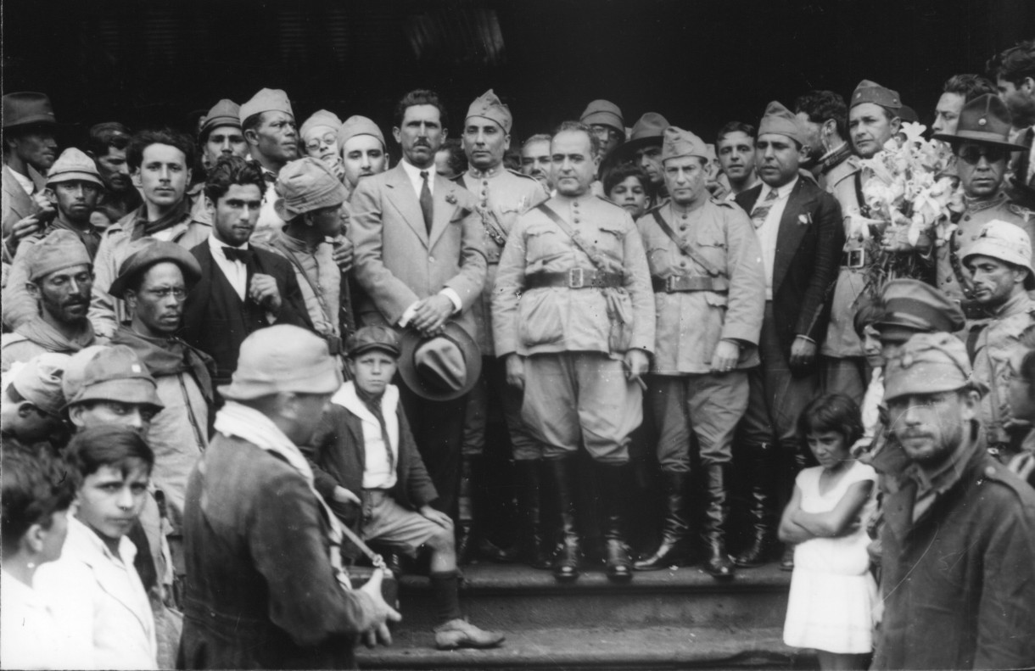
O fim da Primeira República e o início de uma nova era
A terminologia “Velha República” é utilizada para descrever o período que se iniciou com a Proclamação da República em 1889 e terminou com a chegada de Getúlio Vargas ao poder em 1930.
A partir daí, usamos costumeiramente a designação “Era Vargas” para o novo período.

Slide 3
O fim da Primeira República e o início de uma nova era
Se é verdade que as oligarquias permaneceram no controle das diferentes teias do poder político e econômico, também é o fato de que a chamada “Revolução de 1930” significou um rearranjo nos acordos entre as elites e na atuação da pressão popular sobre o novo governo.

Slide 4
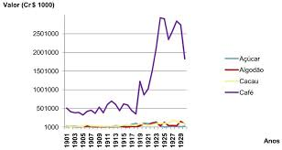
Antecedentes: A crise de 1929 e o café
A grande crise iniciada em 1929 nos EUA impactou a economia capitalista em todo o mundo. O início da “Grande Depressão” afetou negativamente as exportações do café, cujo valor despencou. A elite cafeicultora de São Paulo buscava, então, manter o poder na eleição seguinte, com a indicação de Júlio Prestes e o descumprimento da política do café-com-leite

Slide 5
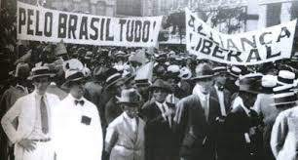
Antecedentes: A contestação das oligarquias
Como vimos nas últimas aulas, ainda antes da crise econômica, movimentos populares e militares mostravam a indignação com diferentes rumos tomados pelas oligarquias que controlavam a república.
Do mesmo modo, as elites de estados como o Rio Grande do Sul, Bahia e Pernambuco ressentiam-se dos acordos entre as oligarquias paulista e mineira.
Com a indicação de outro paulista à presidência da república, Washington Luiz perdia o apoio da oligarquia mineira.

Slide 6
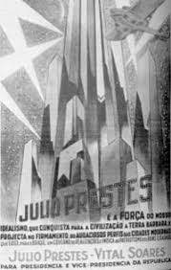
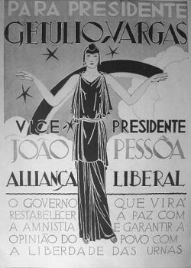
A eleição e a Revolução
Cartazes das campanhas de 1930

Slide 7
Da eleição à Revolução
As propostas da Aliança Liberal repetiam o velho programa apresentado pelos setores de oposição em disputas anteriores, apresentando reformas jurídicas, políticas e sociais, devido à pressão de novos elementos na cena política, os tenentes e o movimento operário.
Apresentaram propostas de instituir o voto secreto, a justiça eleitoral, o voto feminino, a fixação da jornada de trabalho de oito horas e a regulamentação do trabalho feminino e infantil.

Slide 8
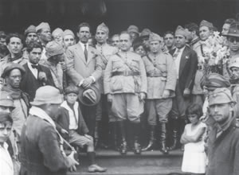
A Revolução
As eleições, como sempre, foram fraudadas – por ambas as partes.
O resultado que, em um primeiro momento não foi contestado pelas lideranças da AL, foi objeto de discussão nas bases e no exército. A situação tornou-se incontornável após o assassinato do vice de Vargas, João Pessoa, interpretado como um atentado político pela oposição.
No Rio Grande do Sul e em Minas Gerais tropas federais levantaram-se contra o presidente. Os demais regimentos, pouco a pouco, abandonaram o chefe de estado e a derrubada de Washington Luiz consolidou-se. Júlio prestes não assumiria a presidência...

Slide 9
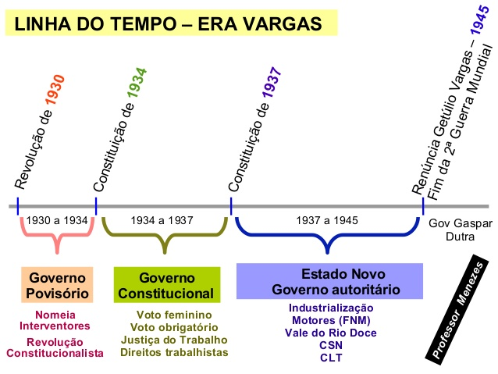
A Era Vargas - um panorama

Slide 10
Governo provisório
Na formação do Governo Provisório, antes de qualquer coisa, era necessário desconstruir as bases do poder das oligarquias. Para isso, Vargas revogou a Constituição de 1891 e fechou os três poderes.
A dissolução do Congresso Nacional, das Assembleias Legislativas Estaduais e Municipais, ou seja, do Poder Legislativo em todos os níveis, demonstrou a característica centralizadora deste governo desde os primeiros anos, a qual se ampliou com a deposição de todos os presidentes de estados (atuais governadores), exceto em Minas Gerais.

Slide 11
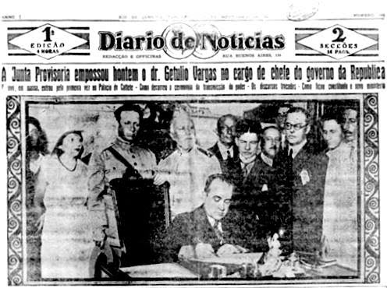
Governo provisório
Entre as medidas de construção política de seu Governo Provisório, Getúlio nomeou tenentes para os cargos de presidente de Estado, forma nítida de retribuição ao apoio recebido no período da Revolução de 1930.
Logo em seguida, uma das primeiras medidas de caráter populista foi tomada, a criação de novos ministérios, da Educação e Saúde Pública, e do Trabalho, Indústria e Comércio.
A ideia de “direitos sociais” e uma nova relação entre as massas e o Estado se inauguravam

Slide 12
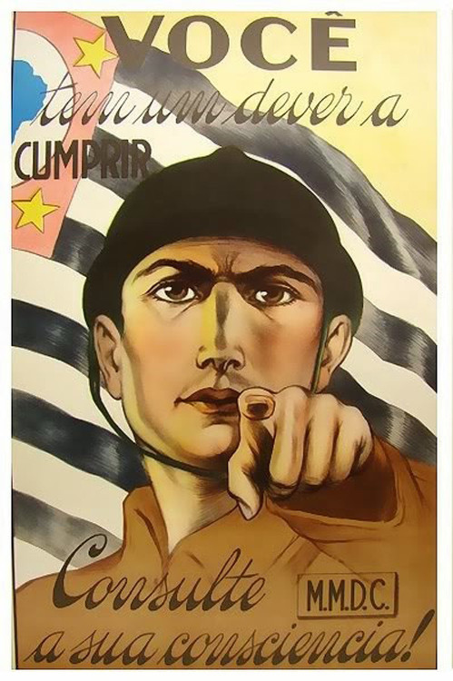
A Revolução Constitucionalista: SP e Vargas
Em SP, com a finalidade de contestar os procedimentos do governo federal, surgia a Frente Única Paulista, que reivindicava a reconstitucionalização imediata do país, a substituição do então interventor por um paulista e civil, a saída imediata de Vargas do poder.
O Movimento Constitucionalista de 1932, dirigido pelas elites e marcado pela participação popular, revelou conflitos políticos, entre os partidos políticos paulistas e o governo federal, sociais, demonstrados pela não adesão do proletário industrial ao movimento, e econômicos, evidenciados na busca de recursos para as batalhas, agravados pelos resquícios da crise do café de 1930.

Slide 13
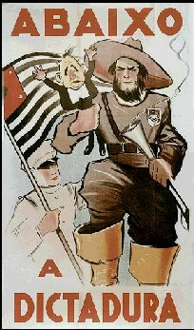
A Revolução Constitucionalista: SP e Vargas
Após acordos fracassados entre as lideranças locais e as dos estados do Rio Grande do Sul, Mato Grosso e Minas Gerais, São Paulo passava a enfrentar confrontos militares constantes entre os meses de agosto e setembro de 1932, com a rendição de São Paulo.
Embora a derrota militar tenha ficado evidente, politicamente Vargas também cedeu, pois convocou uma assembleia constituinte em 1933, como medida de reconstitucionalização do Brasil.

Slide 14
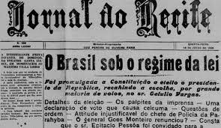
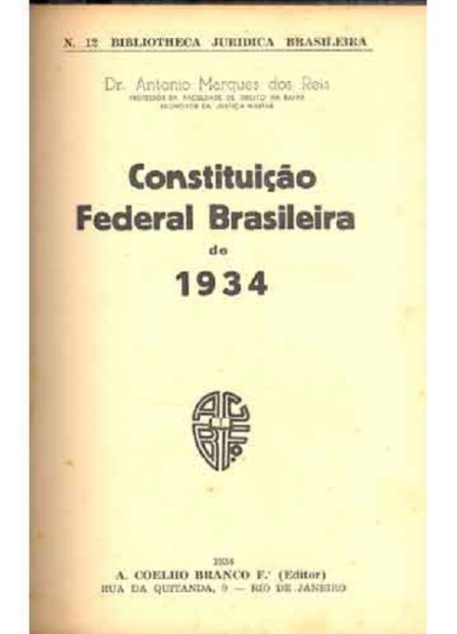
A Constituição de 1934
A Constituição de 1934 mantinha o Brasil como uma república federativa, presidencialista e representativa. Estabelecia-se, gradualmente e pela primeira vez, o voto feminino.
Entre os elementos fundamentais dessa Constituição, estavam a criação do serviço militar obrigatório e elementos que fundamentalmente iriam determinar o futuro da Era Vargas: o nacionalismo econômico, com a nacionalização das quedas d’água e jazidas minerais; o trabalhismo, com a reunião das primeiras leis trabalhistas, estabelecendo o salário mínimo, jornada de trabalho de oito horas, férias, liberdade sindical, proibição do trabalho infantil, entre outras.

Slide 15
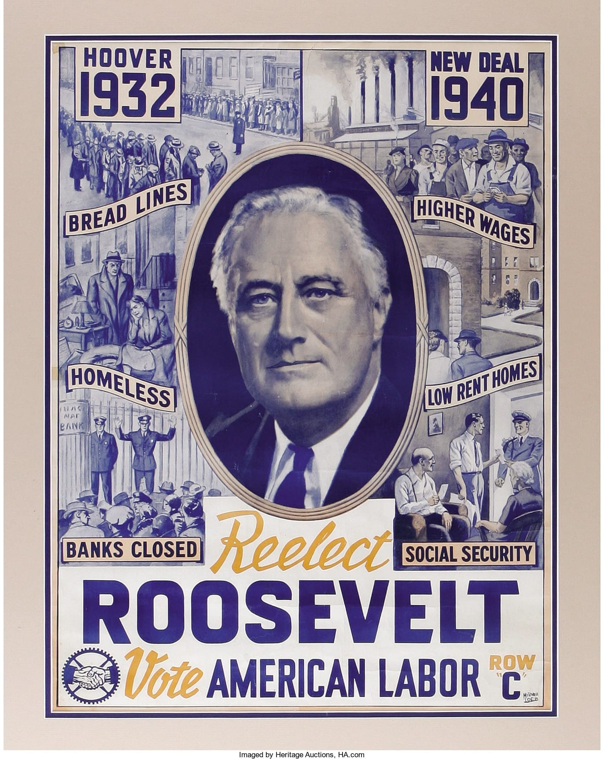
O governo constitucional (1934-1937)
Diante da crise de 1929, mesmo os regimes conhecidos como defensores dos princípios liberais-capitalistas, como os EUA, passaram a adotar maior intervenção estatal como solução para a economia e o desemprego.
O governo Vargas, assim como muitos outros da época, desenvolveu-se durante ascensão do fascismo e do fortalecimento do socialismo soviético. Estas forças políticas também se articulavam, ao seu modo, no Brasil.

Slide 16
Sufragistas no Brasil
Aprofundamento
Prof. Pavani

Slide 17
As origens do sufragismo
O voto feminino no Brasil só foi garantido na lei em 1932, ao final da Primeira República, durante o governo provisório de Getúlio Vargas. Essa lei, porém, não foi um presente concedido pela elite política masculina, mas o resultado de um longo processo de lutas de mulheres que exigiram o direito ao voto e à participação política.
Desde as revoluções liberais do século XVIII, como a Francesa de 1789, algumas intelectuais advogavam pelo direito feminino ao voto, exigindo o “Sufrágio Universal” e por isso ficaram conhecidas como sufragistas.
Na Europa, dois dos principais nomes associados à intelectualidade pioneira desses debates foram Olympe de Gouges (Marie Gouze) e Mary Wollstonecraft

Slide 18
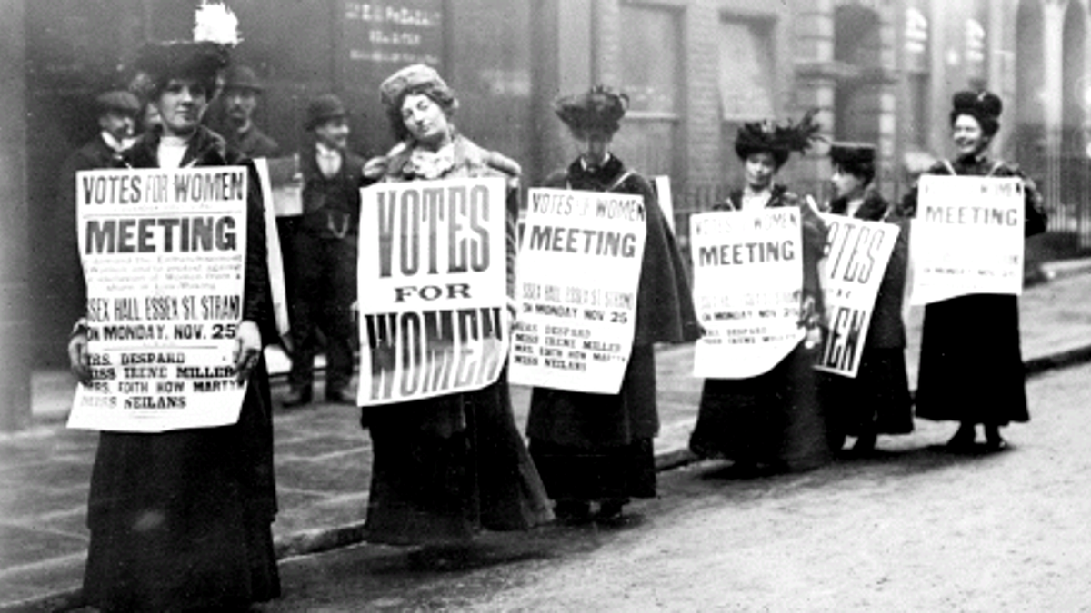
As origens do sufragismo

Slide 19
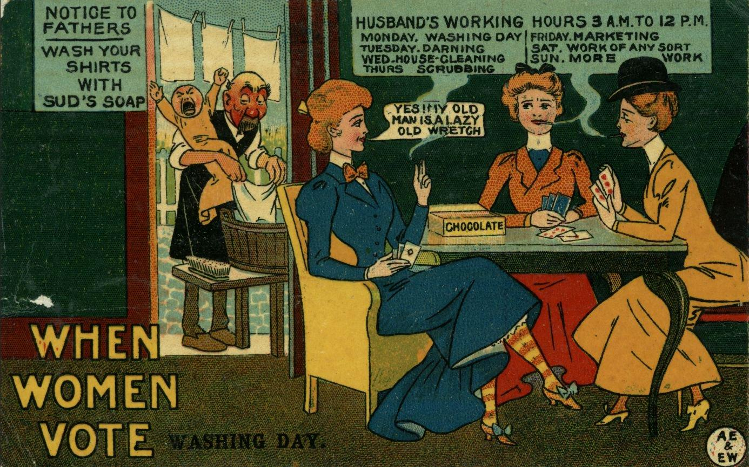
As origens do sufragismo

Slide 20
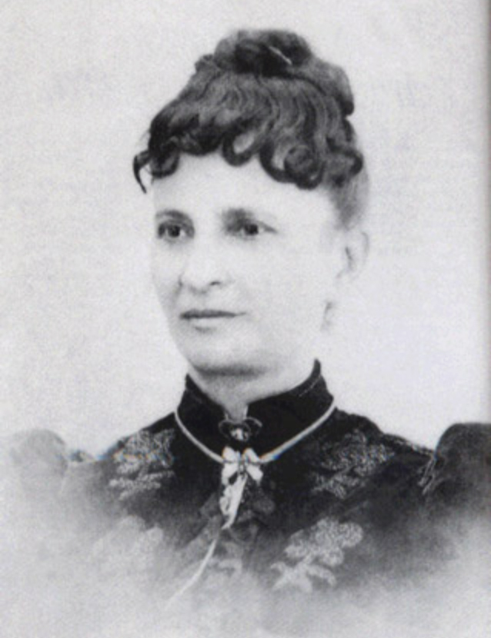
Nísia Floresta (1810 – 1885)
No Brasil, dentro da mesma tradição de leituras e debates, ainda nos inícios do Império destacou-se a obra de Nísia Floresta (Dionísia Gonçalves Pinto)
Seu primeiro livro, Direitos das mulheres e injustiça dos homens, foi escrito aos 22 anos. No decorrer dos anos, até seu falecimento em 1885, escreveria outras 14 obras, hoje prestigiadas, defendendo os direitos das mulheres, dos índios e dos escravos. Nísia também participou ativamente das campanhas abolicionista e republicana.

Slide 21
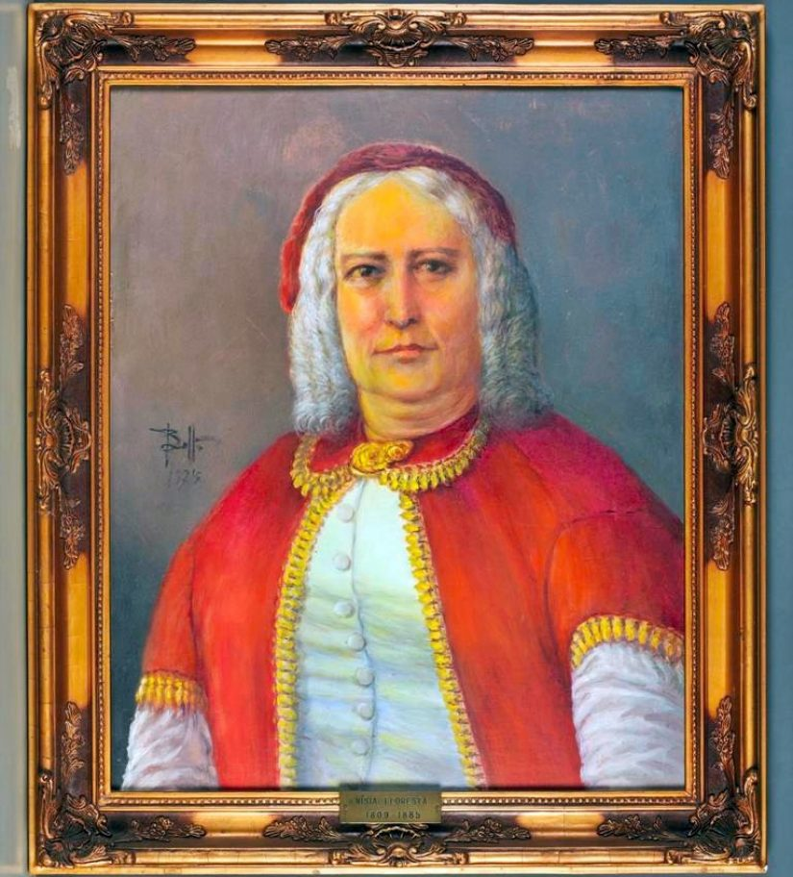
Nísia Floresta (1810 – 1885)
Considerando a educação a origem das desigualdades entre homens e mulheres, Nísia Floresta fundou uma escola para mulheres, voltada para o ensino de ciências e conteúdos normalmente ministrados aos homens.
Tais feitos renderam a Nísia não somente críticas pedagógicas, mas também ataques à sua vida pessoal, à moda machista. Artigos nos jornais tentaram depreciá-la como promíscua nas relações com homens e com suas alunas.

Slide 22
Nísia Floresta (1810 – 1885)
Um exemplo de crítica ao colégio e à formação das meninas aparece publicado no jornal O Mercantil, de 2 de janeiro de 1847 (DUARTE, 1995), comentando acerca dos exames finais em que várias alunas haviam sido premiadas com distinção:
“… trabalhos de língua não faltaram; os de agulha ficaram no escuro. Os maridos precisam de mulher que trabalhe mais e fale menos”.
https://educacaointegral.org.br/reportagens/nisia-floresta/

Slide 23
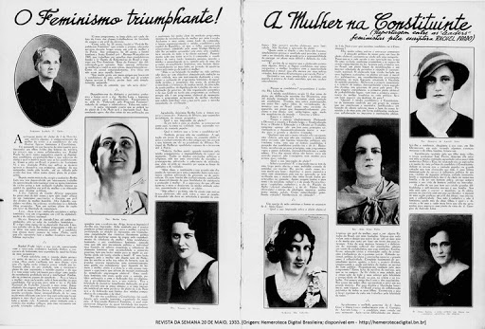
As origens do movimento sufragista no Brasil
O voto feminino no Brasil só foi garantido na lei em 1932, ao final da Primeira República, durante o governo provisório de Getúlio Vargas. Essa lei, porém, não foi um presente concedido pela elite política masculina, mas o resultado de um longo processo de lutas de mulheres que exigiram o direito ao voto e à participação política.

Slide 25
Bertha Lutz e as sufragistas
No momento da conquista do voto feminino, destacavam-se movimentos como a Federação Brasileira pelo Progresso Feminino, liderado por Bertha Lutz. A cientista, filha do pioneiro da medicina tropical Adolfo Lutz e da enfermeira inglesa Amy Fowler, realizou seus estudos na França, licenciando-se em ciências pela Universidade de Paris.

Slide 26
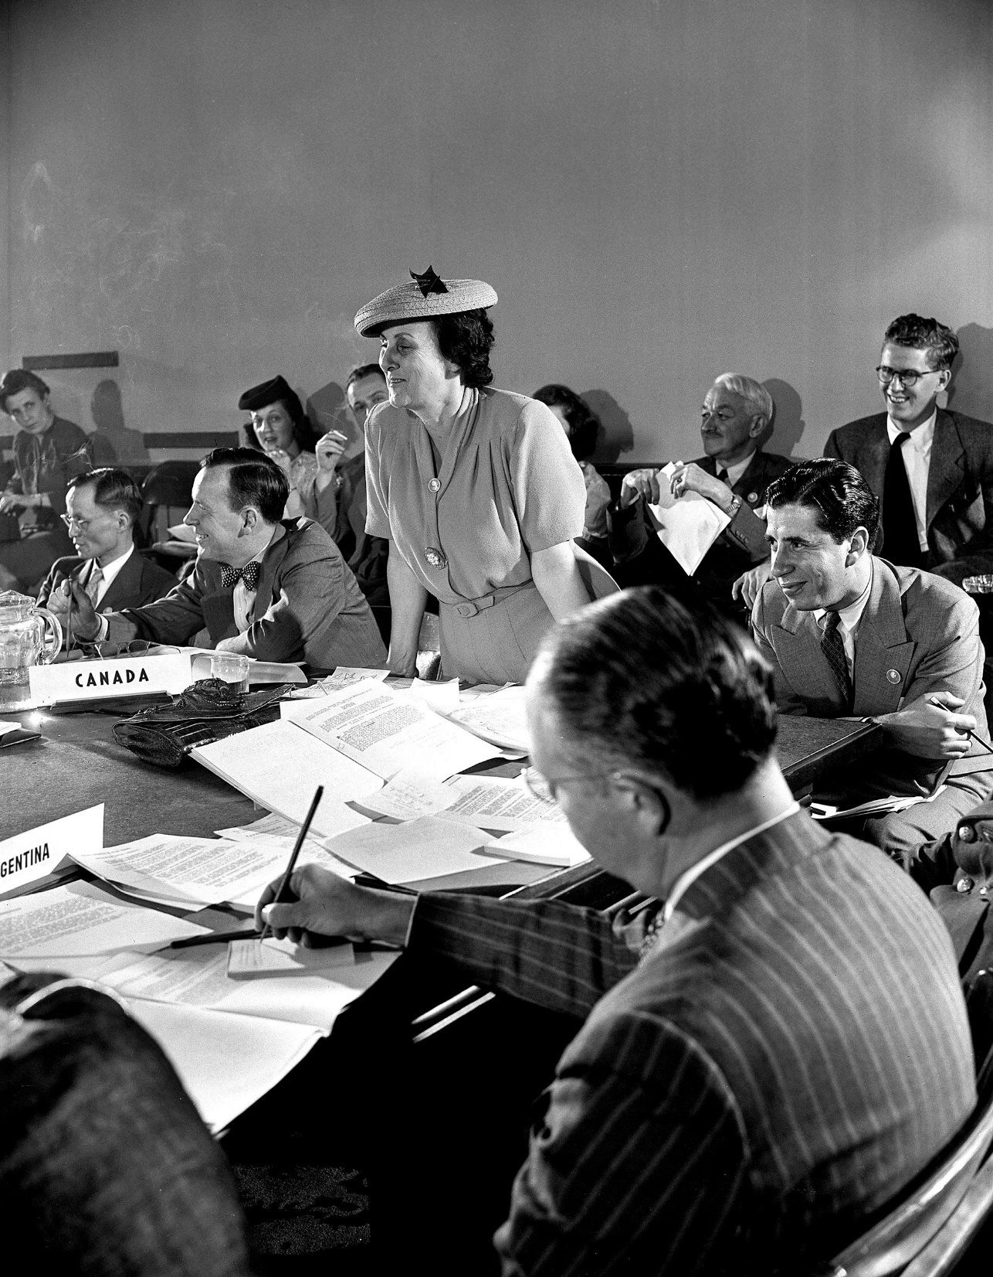

Slide 27
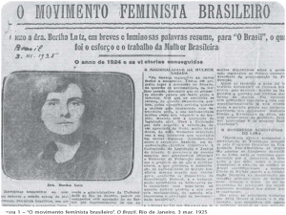
Bertha Lutz e as vitórias das sufragistas
Bertha fundou, ainda em 1919, a Liga pela Emancipação Intelectual da Mulher, que tinha como principal pauta o direito das mulheres ao voto. Mais tarde, com a adesão de outros estados e demandas, formou-se a Federação Brasileira pelo Progresso Feminino. A FBPF lutava pelo voto, pela escolha do domicílio e trabalho sem autorização dos maridos.

Slide 28
Bertha Lutz e as vitórias das sufragistas
Depois de fundar o que se tornou a FBPF, em 1922 Bertha esteve na Assembleia-Geral da Liga das Mulheres Eleitoras, nos Estados Unidos, e foi eleita vice-presidente da Sociedade Pan-Americana das Mulheres. Um ano depois já estava na Conferência Internacional da Mulher, em Roma, e, em 1925, esteve na Conferência Pan-Americana da Mulher, em Washington.

Slide 29
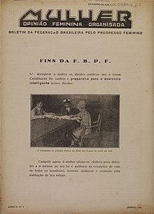
Bertha Lutz e as vitórias das sufragistas
Em 1931, Getúlio concede voto limitado às mulheres e em 1932 assina o decreto que classificava como eleitores todas as pessoas maiores de 21 anos, sem distinção de gênero. A causa principal fora ganha, mas restava estabelecer as conquistas na nova Constituição.
Bertha e suas colaboradoras mais próximas fizeram uma ampla costura política nos bastidores da Constituinte para conseguir coisas importantes: não discriminação por sexo e estado civil no acesso a carreiras públicas, igualdade salarial para a mesma função, e apoiaram a licença-maternidade para todas as categorias formais..

Slide 30
As sufragistas antes de Lutz
Apesar de sua importância e da fama de pioneira, Lutz faz parte de uma segunda onda de sufragistas brasileiras. Desde as últimas décadas do Brasil Imperial e principalmente na primeira década da República surgiram movimentos que exigiam direitos políticos para as mulheres.
"Houve uma geração de ativistas que se manifestou em jornais editados por mulheres, alguns de teor feminista, e que fizeram campanha pelo voto durante a Constituinte de 1890-91", Teresa Cristina de Novaes Marques
Essa geração era de educadoras, mulheres que atuavam na imprensa, escritoras e profissionais liberais, dentistas e médicas (coisa rara na época). Muitas delas haviam atuado na década anterior também no movimento abolicionista e nutriam a esperança de que, com a República, teriam o direito de voto reconhecido.

Slide 31
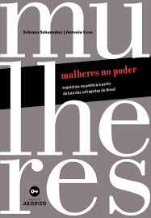
As sufragistas antes de Lutz: Isabel de Souza Matos
A obra das historiadoras Schuma Schumaher e Antonia Ceva Mulheres no poder: trajetórias na política a partir da luta das sufragistas no Brasil (Edições de Janeiro, 2015) mostra a luta das primeiras sufragistas.
Um exemplo é o da cirurgiã-dentista gaúcha Isabel de Souza Matos, que requereu o alistamento eleitoral em 1885, ainda no período do Império. O pedido foi baseado na Lei Saraiva, de 9 de janeiro de 1881, que institui o voto para os cargos eletivos do regime imperial (senadores, deputados, membros das assembleias das províncias e vereadores) e declarava como eleitoras as pessoas com títulos científicos. Isabel conseguiu o registro em 1887, mas posteriormente teve o exercício do voto negado, já na República Velha, quando foi convocada a Assembleia Constituinte em 1890.”

Slide 32
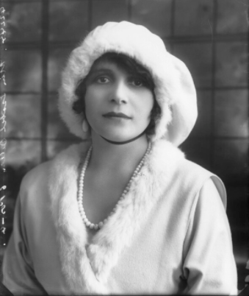
As sufragistas antes de Lutz: Isabel Dillon
Em 1890, a dentista baiana Isabel Dillon também reivindicou o direito ao voto e o direito de ser votada, se apresentando como candidata a deputada na primeira Constituinte republicana. O argumento utilizado por ela, explicam Schumaher e Ceva, era de que a Lei Eleitoral de 1890 estabelecia o voto direto para maiores de 21 anos que soubessem ler e escrever, sem referência explícita ao gênero da pessoa. A tentativa, no entanto, foi frustrada, e ela nem sequer conseguiu se alistar para votar

Slide 33
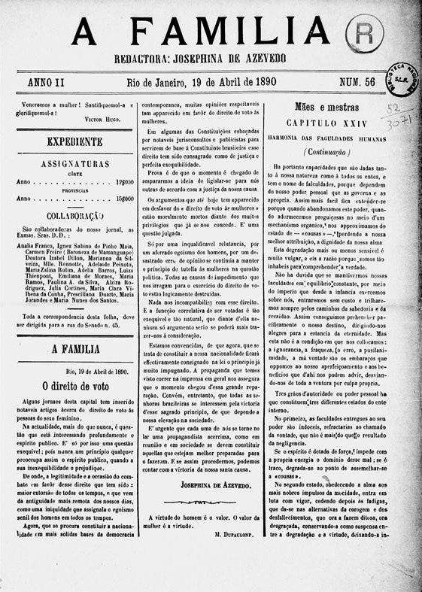
As sufragistas antes de Lutz: Isabel Dillon, A Família e Josefina Álvares de Azevedo
“Entendo que um governo democrático não pode privar uma parte da sociedade de seus direitos políticos”, chegou a escrever Isabel em manifesto pela sua candidatura publicado no jornal A Família.
Este jornal tinha como redatora Josefina Álvares de Azevedo (irmã do poeta Manoel Álvares de Azevedo) em 1888 circulou por até 1897. Suas publicações estavam sempre pautadas na defesa da educação como condição básica para a emancipação das mulheres.

Slide 34
As sufragistas antes de Lutz: Isabel Dillon, A Família e Josefina Álvares de Azevedo
Com a proclamação da República, A Família tornou-se um veículo de propaganda do direito ao voto. Josefina passou a publicar artigos nos quais afirmava que sem esse direito, a igualdade prometida pelo novo regime não seria alcançada. Inspirada na história de Isabel Dillon, ela escreveu a peça Voto Feminino, encenada durante os trabalhos constituintes entre 1890 e 1891 em um teatro no Rio.

Slide 35
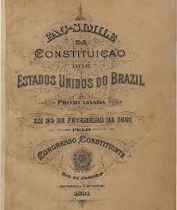
A Constituição de 1891 e o voto feminino
A discussão sobre o voto feminino foi intensa durante essa Constituinte. Uma emenda que propunha o direito a mulheres diplomadas de títulos científicos e outra que possibilitava o sufrágio às cidadãs, solteiras ou viúvas, diplomadas em direito, medicina ou farmácia e às que dirigissem estabelecimentos docentes, industriais ou comerciais, foram rejeitadas. Adversários do voto feminino declaravam que, com ele, se teria decretada “a dissolução da família brasileira”.

Slide 36
A Constituição de 1891 e o voto feminino
O texto final da Constituição de 1891 considerava eleitores os cidadãos maiores de 21 anos que se alistassem na forma da lei, sem menção clara proibindo ou permitindo o voto feminino. Na prática, isso continuou impedindo as mulheres de votar, mas no futuro isso serviria de brecha para as primeiras eleitoras do Brasil.

Slide 37
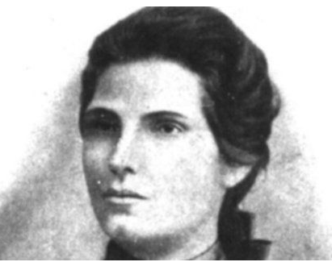
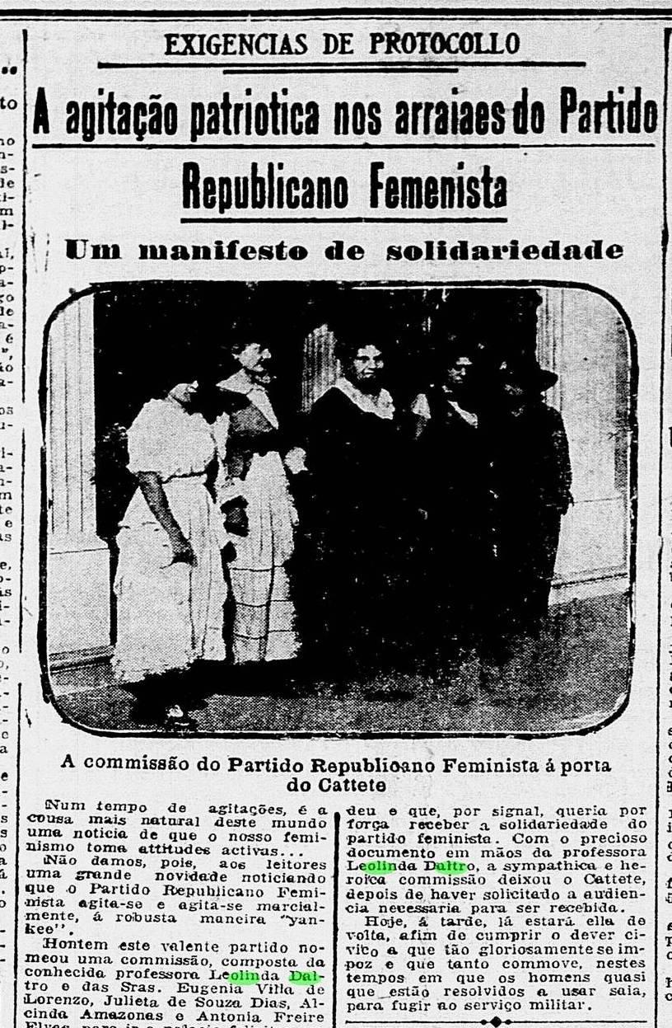
Leolinda Daltro e a criação do Partido Republicano Feminino (PRF)
O movimento pelo sufrágio feminino ganha forma e força em 1910, quando a educadora e ativista Leolinda Daltro funda o Partido Republicano Feminino, após ter seu pedido de alistamento eleitoral negado. Baiana nascida no século 19, Daltro mudou-se para o Rio de Janeiro, onde viveu a maior parte da vida e criou seus cinco filhos separada do marido.
Daltro era uma mulher desquitada, ativa politicamente, que circulava em ambientes considerados masculinos para a época. Por sua atuação política em meio a moral daquele momento, recebeu a alcunha de “a mulher do diabo” no final da primeira década do século 20.

Slide 38
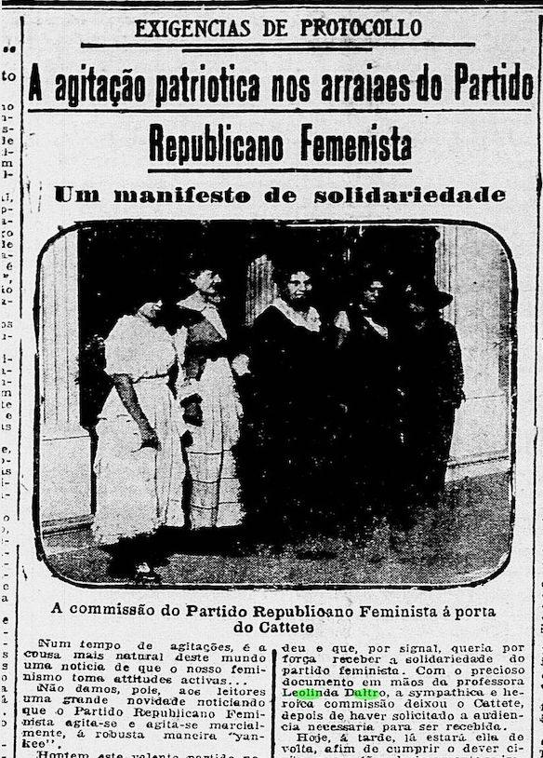

Slide 39
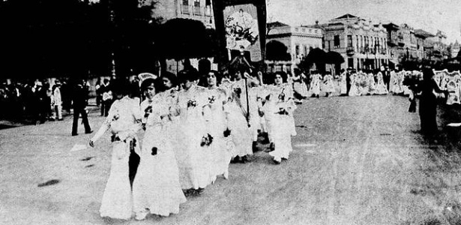
Leolinda Daltro e a criação do Partido Republicano Feminino (PRF)
Inspirado nas suffragettes inglesas, o PRF organizava passeatas, e além de pressionar o governo para garantir o direito ao voto feminino, questionava a situação de opressão vivenciada pelas mulheres na sociedade brasileira, incluindo as condições precárias de trabalho. O movimento dependeu da capacidade e da liderança das próprias mulheres, integrando o direito ao trabalho, à educação... uma luta não apenas pelo voto, mas pela independência e pela autonomia das mulheres.

Slide 40
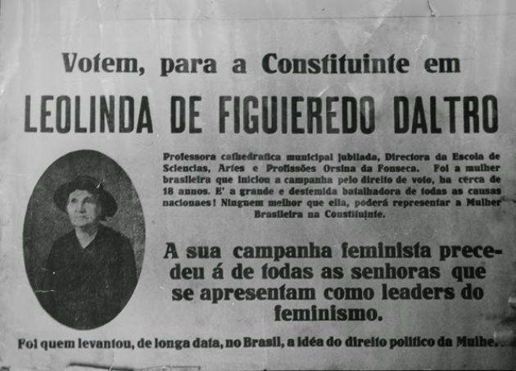
Leolinda Daltro e a criação do Partido Republicano Feminino (PRF)
A conquista do voto feminino em outros lugares do mundo fortaleceu o movimento sufragista no Brasil, que passou a ser liderado pelo Partido Republicano Feminino. A lei brasileira, à época, determinava que só um cidadão pleno tinha direito ao voto. Para romper com o cerco que impedia que as mulheres fossem consideradas cidadãs e, assim, pudessem votar, o movimento adotava diferentes estratégias de atuação.
Em mais uma tentativa, em 1919, Leolinda pleiteou uma candidatura à Intendência Municipal do Distrito Federal. O registro mais uma vez foi negado e a nova frustração afastou a ativista da vida política..

Slide 41
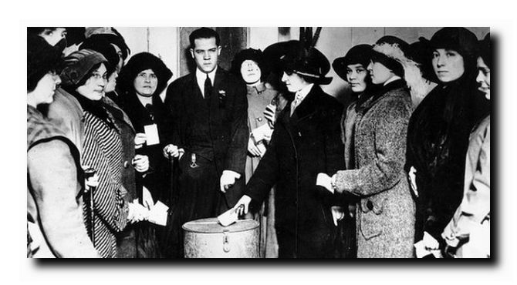
A consolidação do voto
Apenas as mulheres com renda puderam votar a partir daquele ano. Em 1934, a lei tornou o voto obrigatório, mas ainda apenas para aquelas que exerciam função remunerada. Apenas em 1946, o direito ao voto estendeu a obrigatoriedade a todas as mulheres até hoje.

Slide 42
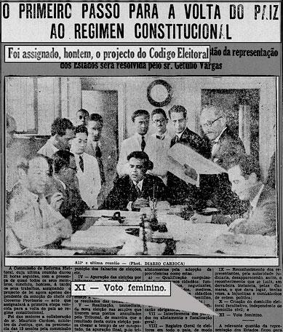

Slide 43
Carlota Pereira de Queirós foi a primeira deputada federal da América Latina

Slide 44
CEVA, Antonia. SCHUMAHER, Shuma. Mulheres no poder: Trajetórias na política a partir da luta das sufragistas do Brasil, 2015.
https://www.huffpostbrasil.com/entry/mulheres-voto-feminino-brasil_br_5c703bcde4b06cf6bb256eb1
https://aventurasnahistoria.uol.com.br/noticias/reportagem/historia-biografia-politica-bertha-lutz.phtml

Slide 45
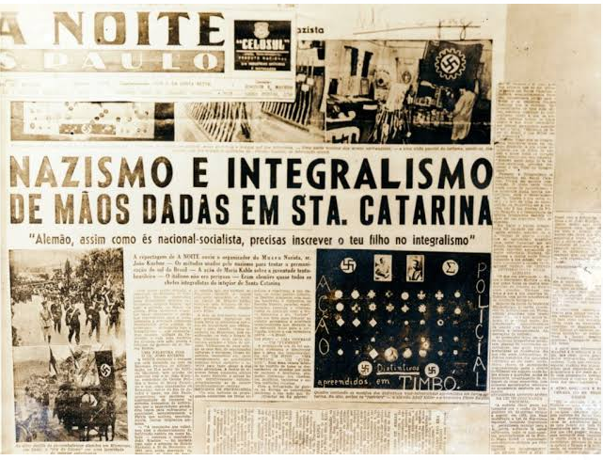
Forças políticas no governo constitucional (1934-1937)

Slide 46
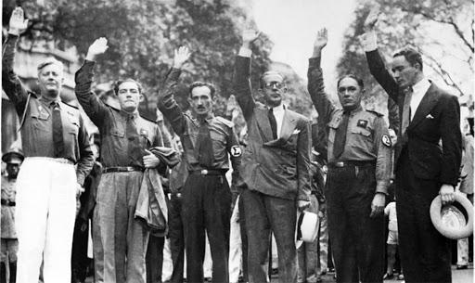
AIB: Ação Integralista Brasileira
A AIB, Ação Integralista Brasileira, de tendência de extrema direita, fundada pelo escritor Plínio Salgado em 1932, com apoio do Partido Fascista Brasileiro, fundado em 1928, defendia um regime político ditatorial, fascista, antiliberal e antidemocrático, nacionalista e anticomunista, a exemplo dos fascismos italiano e alemão. Preocupada com a luta de classes, a AIB defendia que uma elite esclarecida conduzisse o processo político e que o Estado intercedesse nos conflitos de classes com o corporativismo. Sua atuação teve apoio dos elementos empobrecidos da classe média, setores mais conservadores da sociedade, com o lema “Deus, Pátria e Família”.

Slide 47
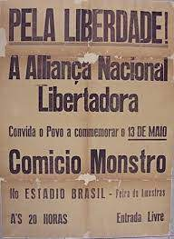
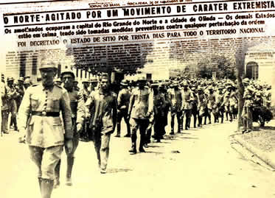
Forças políticas no governo constitucional (1934-1937)

Slide 48
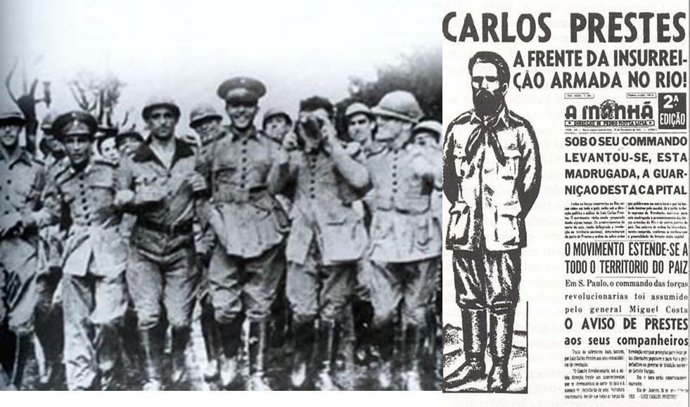
ANL: Aliança Nacional Libertadora
A ANL foi o primeiro movimento de massas no país e não deve ser considerada um partido, mas sim, a exemplo das frentes populares antifascistas e anti-imperialistas europeias, uma frente de oposição, uma aliança de diversos setores políticos com fins em comum, aglutinando ex-tenentes reformistas e esquerdizantes, liberais, comunistas, socialistas e líderes sindicais.
Entre suas propostas, estavam: suspensão definitiva do pagamento da dívida externa brasileira; nacionalização de empresas estrangeiras; reforma agrária e proteção para

Slide 49
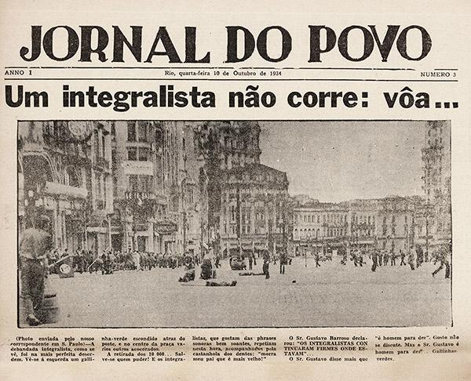
Forças políticas no governo constitucional (1934-1937)

Slide 50
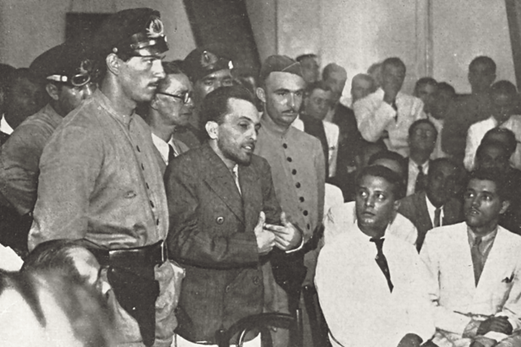
Vargas e os comunistas: da proibição à revolução
Em razão do rápido crescimento da ANL e do conservadorismo católico anticomunista do século XX, o Congresso Nacional aprovou a Lei de Segurança Nacional em abril de 1935, permitindo ao governo prender lideranças e dissolver instituições que atentassem contra a segurança nacional. No dia 11 de julho de 1935, o governo fechou os núcleos nacionais da ANL e reprimiu simpatizantes e afiliados.
A reação da ANL à medida repressiva do governo ficou conhecida como Intentona Comunista (ou Insurreição de Novembro de 1935), cujo líder, Luís Carlos Prestes, e comunistas estrangeiros, com apoio de ex-tenentes que integravam a ANL, prepararam uma ação militar (frustrada) contra o governo Vargas.

Slide 51
Comunistas x Vargas e os integralistas: O Plano Cohen
Com a proximidade do final do mandato presidencial e pretendendo permanecer no poder, Vargas e seus ministros militares articularam um golpe de estado para que se pudesse dar continuidade ao projeto modernizador do país. Contando com o apoio de militares simpatizantes dos ideais fascistas, dos principais governadores estaduais e dos integralistas, foi criada a farsa do Plano Cohen, em que supostamente os comunistas estariam tramando tomar o poder. Mediante a divulgação pela imprensa do Plano Cohen e o clima de temor criado pela ameaça dos comunistas de assumirem o Estado, o Congresso decretou “estado de guerra”, permitindo a Vargas adotar medidas de exceção. Em 10 de novembro de 1937, Vargas decretou o Estado Novo e outorgou a nova Constituição, previamente aprovada pelo governador de Minas, pelo integralista Plínio Salgado e pelos ministros militares.

Slide 52
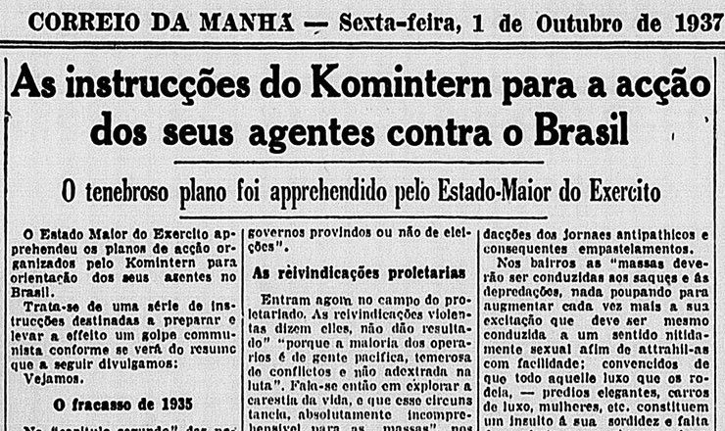
Comunistas x Vargas e os integralistas: O Plano Cohen

Slide 53
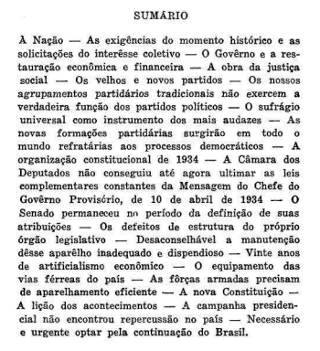
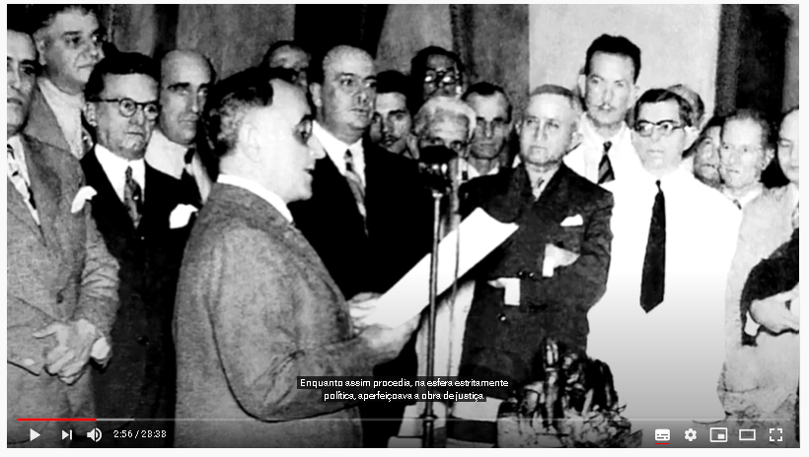
O Estado Novo
http://www.biblioteca.presidencia.gov.br/presidencia/ex-presidentes/getulio-vargas/discursos/discursos-de-posse/discurso-de-posse-1937/@@download/file/posse%20vargas%2037.pdf

Slide 54
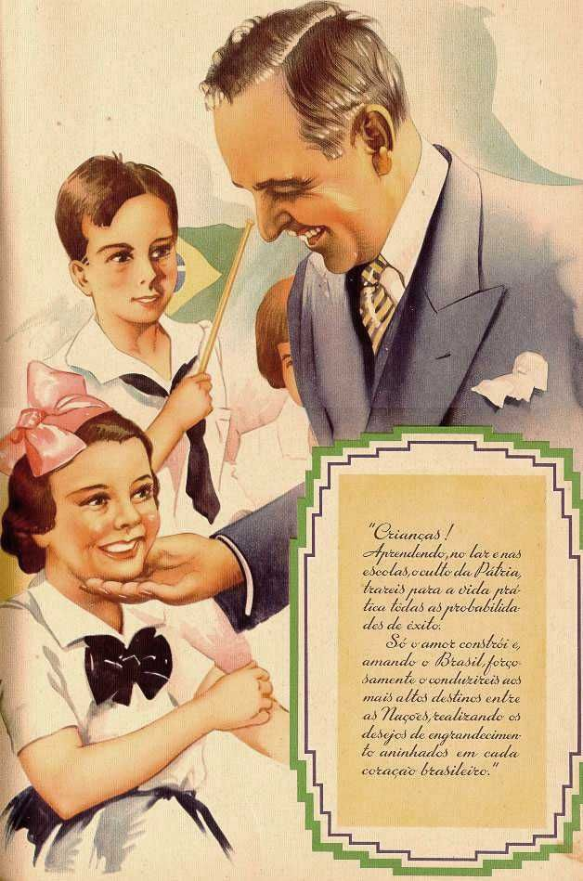
O Estado Novo (1937-45)
Principais elementos:
Fim dos partidos políticos e centralização do poder;
Atuação da censura e do DIP (Departamento de Imprensa e Propaganda)
O surgimento do trabalhismo de Vargas e a CLT
Nacionalismo econômico

Slide 55
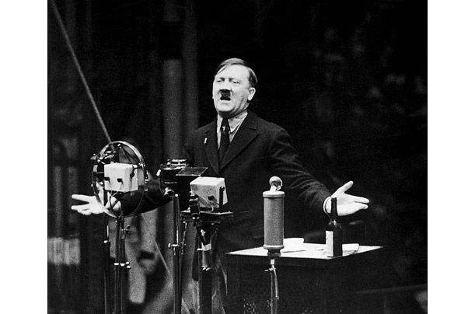
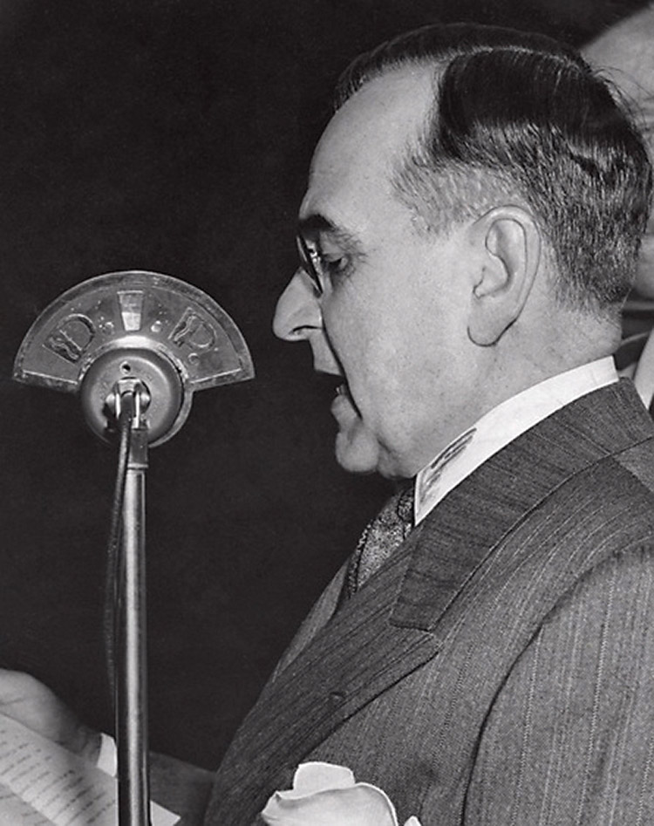
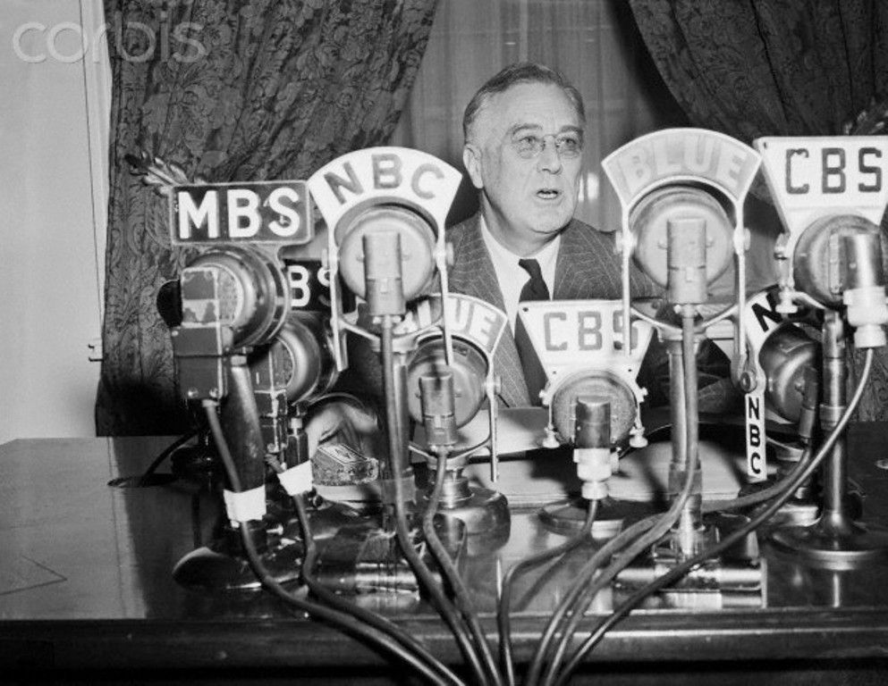
DIP: “Populismo”, massas e o rádio
O rádio tornou-se um instrumento político por excelência nos anos 1930: pela primeira vez, lideranças políticas eram ouvidas pelos cidadãos nas salas de suas casas

Slide 56
DIP: “Populismo”, massas e o rádio
O DIP não apenas produzia os conteúdos oficiais do governo mas também atuava na censura daqueles considerados ofensivos ao novo regime.

Slide 57
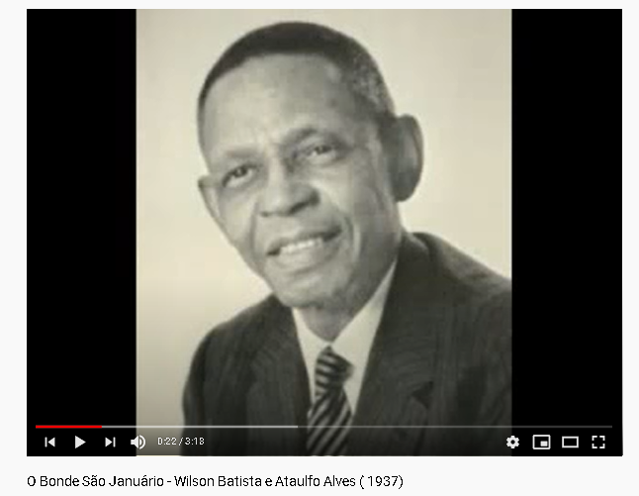
Censura no Estado Novo
https://www.youtube.com/watch?v=f3f7s1aoPdY

Slide 58
O Conceito de populismo
Em sua introdução à coletânea Populismo y neopopulismo en América Latina – el problema de la Cenicienta, María Moira Mackinnon e Mario Alberto Petrone discorrem sobre as origens deste conceito quase onipresente. Na metáfora utilizada, trata-se do sapato perdido por Cinderela, para o qual o príncipe, aqui o historiador, buscará errante o pé ideal, denominado “populismo puro”.
O conceito que se origina na Rússia e nos Estados Unidos do século XIX já com diferentes significados – no primeiro caso como referência aos socialistas russos do século XIX, considerados utópicos pelo marxismo e no segundo aos movimentos rurais radicais do Meio-Oeste estadunidense – não pertence mais somente às ciências sociais. Na linguagem jornalística atual, qualquer governo que não corresponda às políticas neoliberais tecnocráticas poderá ser considerado populista.
Antes da atual dispersão de significados, a idéia de um populismo latinoamericano ganhou expressão com o sociólogo Gino Germani, que considerou o populismo como uma fase de transição entre as sociedades tradicionais e modernas.

Slide 59
O Conceito de populismo
Para Gino Germani, no que diz respeito à Argentina, a massa que se incorpora à sua indústria na primeira metade do século não possuía experiência de luta de classes, sendo facilmente manipulável pelo governo paternalista de Perón. Essa tese possuiu profundo impacto entre historiadores e sociólogos de todo o continente.
Uma década depois, já no início dos anos 1990, Carlos de la Torre, em The ambiguous meanings of Latin-American populisms mapeou a existência de pelo menos sete conceitos diferentes de populismo geralmente utilizados
Ian Roxborough ao abordar a história do conceito, ainda na primeira metade dos anos 1980, perguntava: “Quantas exceções podem ser toleradas antes que um paradigma explanatório possa ser descartado?”
Em outros termos, o que um conceito ainda diz após significar tantas coisas ao mesmo tempo? E aqui desdobro a questão: a historiografia do populismo afirmou a existência de um ente, o “populismo puro” cujos conceitos dos historiadores e sociólogos ainda não foram capazes de descrever e que existe como dado independente das nossas interpretações?

Slide 60
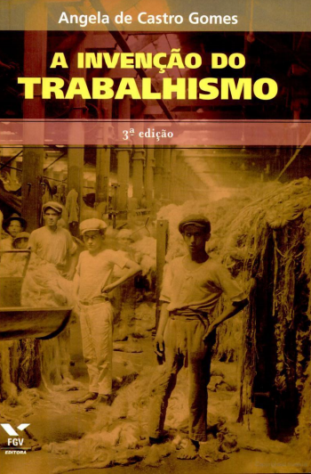
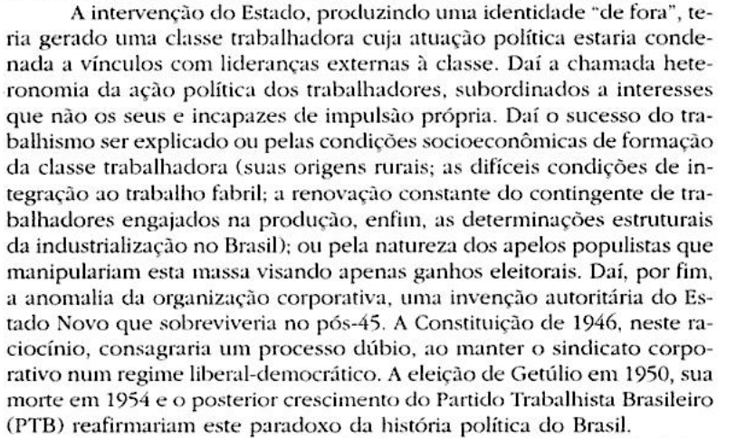
Trabalhadores manipulados?

Slide 61
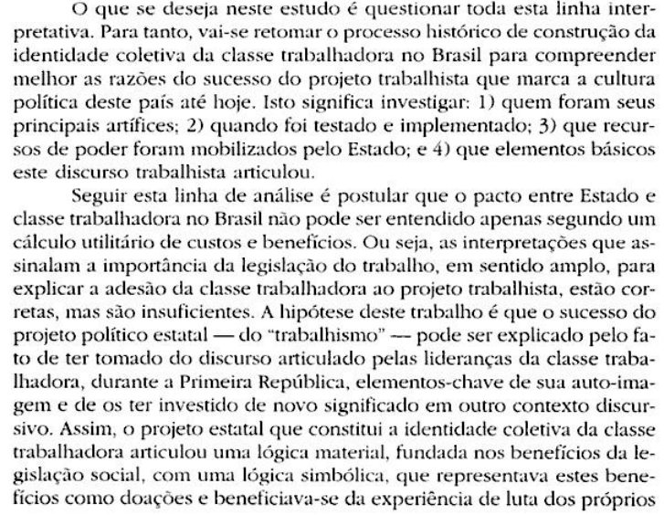

Slide 62
Desenvolvimentismo e a Vale do Rio Doce

Slide 63
O Brasil na 2º Guerra

Slide 64
O nazismo no Brasil: ontem e hoje
O Brasil possui hoje 334 células neonazistas conhecidas, das quais 99 estão em São Paulo. Mas esse número já foi maior:
em um tempo em que Getúlio Vargas flertava com ideias totalitárias, o nazismo era tolerado no Brasil. Até 1937, sucursais do partido de Hitler existiam havia quase uma década por aqui, espalhadas em 17 estados.
No auge, o Partido Nazista chegou a contar com mais de 2,9 mil membros no Brasil, um número pequeno frente aos 87 mil alemães natos que, segundo o Censo de 1939, viviam no País.
Mas era impossível determinar o total de simpatizantes e adeptos das ideias de superioridade racial. Em geral, aqueles que efetivamente se filiaram ao partido eram adultos jovens de até 35 anos, moradores de áreas urbanas. São Paulo contou com o maior número de membros (785), seguido por Santa Catarina (528), Rio de Janeiro (447), Rio Grande do Sul (439) e Paraná (192).

Slide 65
Documentário: O Menino 23
https://www.youtube.com/watch?v=4wmraawmw38

Slide 66
O Menino 23
https://www.youtube.com/watch?v=G-vFeQkYjW8

Slide 67
O Brasil na 2º Guerra: a política da “boa-vizinhança”
Interessado na participação brasileira na Segunda Guerra Mundial, os EUA iniciaram uma campanha política e cultural de aproximação em relação ao governo brasileiro que ficou conhecida como “política da boa-vizinhança”. Buscava-se a construção de uma base militar em Natal, que serviria como apoia para operações transatlânticas.
Em troca, os EUA negociavam empréstimos ao governo Vargas e realizavam missões culturais, como aquelas representadas pela presença de Walt Disney.

Slide 68
O Brasil na 2º Guerra
https://www.youtube.com/watch?v=jntNotNNq-Y&t=159s

Slide 69
O fim da Guerra e o fim do Estado Novo
Com a derrota do fascismo na Europa e a onda política de valorização dos regimes democráticos, Vargas se viu pressionado pelo próprio exército que havia enviado para a guerra.
Mesmo sem contar com grande apoio popular, a junta militar que retornava vitoriosa do conflito articulou-se para exigir a deposição do ditador. Um dos participantes do movimento, o gral Eurico Gaspar Dutra, ex-ministro de Vargas, seria eleito como candidato governista nas eleições de 1945-6..

